Slide 1




Slide 2

Frases, Pensamentos & Citações

Slide 3
Não queres vir ao jardim? Gostaria
que as minhas rosas te vissem.
Richard Brinsley Sheridan
A cortesia é uma moeda que nunca se tem demais
nem se pode ser avarento com ela.
John Wanamaker

Slide 4
É curioso que a coragem física seja
tão comum no mundo e a coragem moral tão rara.
Mark Twain
Quando a contenção e a cortesia se juntam à força,
esta torna-se irresistível.
Gandhi

Slide 5
O rubi deve ser mais vermelho do que uma rosa
encarnada e a safira tão azul como o mar alto.
Oscar Wilde
A maior parte dos desgostos só chega tão depressa
porque nós fazemos metade do caminho.
Duque de Lévis

Slide 6
A maior parte dos desgostos só chega tão depressa
porque nós fazemos metade do caminho.
Duque de Lévis
Vejo muitas consolações para os infelizes;
para os felizes, nunca as encontrei.
Joaquim Nabuco

Slide 7
A vida não é suficientemente grande para conter tudo
o que o desejo consegue imaginar.
Alessandro Barrico
Age sempre como se tivesses uma coroa invisível;
eu faço-o e comigo funciona.
Paris Hilton

Slide 8
O contribuinte é o único cidadão que trabalha para o Estado
sem ter de prestar concurso.
Ronaldo Reagan
A descoberta é ver o que já toda a gente viu,
mas pensar o que ninguém pensou.
Albert Szent-Gyorgyi

Slide 9
No desporto, na coragem e à vista do céu,
todos os homens se encontram em termos de igualdade.
Churchill
Qual o segredo do êxito? Oferecer bom mel à boa mosca
no bom momento e no bom local.
Salvador Dali

Slide 10
Pensamentos são cábulas de falsa erudição
para abrilhantar discursos, apresentações
promocionais, trabalhos académicos,
dedicatórias, conversas de salão e imprimir
t-shirts.
Oscar Mascarenhas

Slide 11
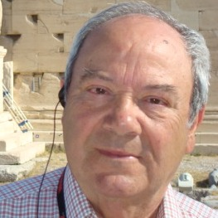
Formatação de João Vieira
Pensamentos e frases de diversos escritores e pensadores
Tema musical: “Em algum lugar, sobre o arco-íris”
Julho / 2019
www.sergrasan.com.br
João Vieira slides

